Slide 1
השימוש בהצהרות ככלי להקלה וייעול רגולציה
ד״ר איל פאר – ביה״ס למדיניות ציבורית האוניברסיטה העברית בירושלים

Slide 2
החשיבות והסיכון בהקלה של רגולציה
הפחתת נטל רגולטורי היא יעד מרכזי של ממשלות רבות בארץ ובעולם
אולם, הקלה ברגולציה עלולה לחשוף את הציבור לסיכונים של התנהגות פסולה מצד מפוקחים
במידה וניתן להפחית מראש את ההסתברות להתנהגות הפסולה, ניתן יהיה להקל ברגולציה מבלי להגביר את הסיכון לציבור

Slide 3
רגולציה תגובתית והתנהגותית
רגולציה תגובתית לוקחת בחשבון הטרוגניות של מפוקחים ומתאימה את רמת הבדיקה והאכיפה
רגולציה התנהגותית מיישמת הינדים (nudges) של התחייבות מראש כדי להבטיח ציות
גודל האוכלוסייה ומוטיבציה לשת״פ
בדיקות מנדטוריות
בדיקות מרובות בדיעבד
בדיקות מדגמיות
רגולציה עצמית
עלות אי-ציות

Slide 4
הצהרות מראש כמנגנון התחייבות התנהגותי
הצהרות/תצהירים מראש (ex-ante) מאפשרים:
הבהרה מדויקת של ההתנהגות המצופה והמקובלת
קביעת נורמה חוקית וחברתית ועיגונן כברירת המחדל
״נעילת״ המפוקח לנתיב התנהגות רצוי
העברת נטל האחריות לציות לכללים אל המצהיר
אולם, ויתור על בדיקות מראש עלול לפתוח פרצות לניצול ולכן יש להוכיח אמפירית את האפקטיביות של הצהרות

Slide 5
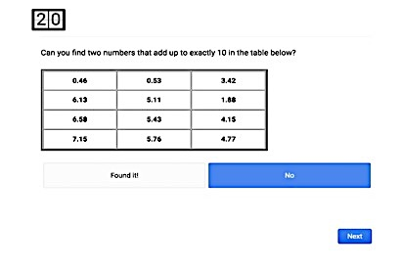
האפקטיביות של הצהרות מראש
ביצענו ניסוי בחו״ל (כ-1000 משתתפים) וניסוי בישראל (כ-400 משתתפים)
נבדקים התבקשו לפתור 10-15 בעיות חשבוניות פשוטות בעבור תגמול כספי אמיתי
ב״מסלול הרגיל״ הבעיות נבדקו לפני מתן התגמול
ב״מסלול המהיר״ התגמול ניתן על סמך דיווח עצמי

Slide 6
האפקטיביות של הצהרות מראש
ב״מסלול המהיר״ התגמול ניתן על סמך דיווח עצמי
חלק מהם התבקשו להצהיר מראש
10% הסתברות לבדיקה מדגמית עם קנס מינימלי (-תגמול של בעיה אחת) או מקסימלי (-תגמול כל הבעיות)
״אני מצהיר/ה כי אדווח על בעיה כפתורה רק לאחר שווידאתי כי אכן מצאתי את שני המספרים שהסכום שלהם הוא 10 בדיוק. בהצהרתי זו אני מאשר/ת כי אני מודע/ת לכך שהתגמול שלי הוא על בסיס הדיווח העצמי שלי ולכן אקפיד לדווח במדויק ובכנות״.

Slide 7
האפקטיביות של הצהרות מראש
הצהרה (ללא קנס) הפחיתה שיעור רמאות בין שליש לחצי
הצהרה עם קנס הפחיתה רמאות עוד יותר (רק בניסוי 1)
תוצאות דומות בבעיות שנבדקו באופן מדגמי

Slide 8
האפקטיביות של הצהרות מראש
השפעת ההצהרות לא דעכה לאורך זמן
תזכורת (באמצע המטלה) על ההצהרה או על הקנס לא תרמה או הפריעה לאפקט של ההצהרה
דיווח עצמי
הצהרה + קנס
עם הצהרה
בלי אפשרות לרמות

Slide 9
סיכום
הצהרות מראש (ex-ante) פותרות דילמה רגולטורית חשובה
מחד, מגבירות ציות ומפחיתות רמאות ומאידך, מקלות על המפוקח וגם מורידות נטל מהמפקחים
ניתן ליישם הצהרות מראש בתהליכים רגולטוריים רבים כגון רישוי עסקים, ייבוא ומכס, דיווחים לרשויות מקומיות ועוד

Slide 10
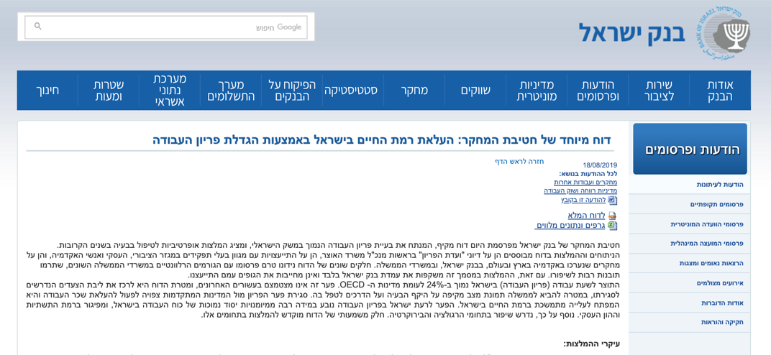
למידע נוסף: ד״ר איל פאר eyal.peer@mail.huji.ac.il
המחקר נעשה יחד עם פרופ׳ יובל פלדמן, עומר זליבנסקי-אדן ודפנה אבירם-ניצן במימון המכון הישראלי לדמוקרטיה

Slide 11
תודה!

